Slide 1
9、吃水不忘挖井人
沙洲坝 乡亲们
毛主席

Slide 2
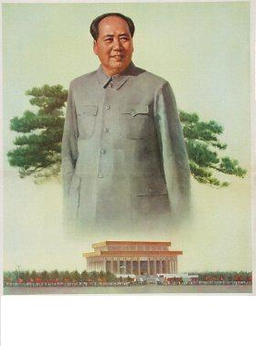

PPT模板下载：www.1ppt.com/moban/ 行业PPT模板：www.1ppt.com/hangye/
节日PPT模板：www.1ppt.com/jieri/ PPT素材下载：www.1ppt.com/sucai/
PPT背景图片：www.1ppt.com/beijing/ PPT图表下载：www.1ppt.com/tubiao/
优秀PPT下载：www.1ppt.com/xiazai/ PPT教程： www.1ppt.com/powerpoint/
Word教程： www.1ppt.com/word/ Excel教程：www.1ppt.com/excel/
资料下载：www.1ppt.com/ziliao/ PPT课件下载：www.1ppt.com/kejian/
范文下载：www.1ppt.com/fanwen/ 试卷下载：www.1ppt.com/shiti/
教案下载：www.1ppt.com/jiaoan/

Slide 3
wànɡ wā jǐnɡ ruì jīn chénɡ jiào
不 忘 挖 井 瑞 金 城 外 叫
shā zhōu bà zhǔ xí lǐnɡ dǎo hěn yuǎn
沙 洲 坝 毛 主 席 领 导 很 远
zhàn shì xiānɡ qīn xiānɡ qīn mén yǐ hòu
战 士 乡 亲 乡 亲 们 以 后

Slide 4
wànɡ jǐnɡ jīn jiào
忘 井 金 叫
zhǔ hěn shì xiānɡ
主 很 士 乡
yǐ hòu
以 后

Slide 5
忘 井 金 叫
主 很 士 乡
以 后

Slide 6
挖 瑞 坝
席 领 导

Slide 7
